Slide 1
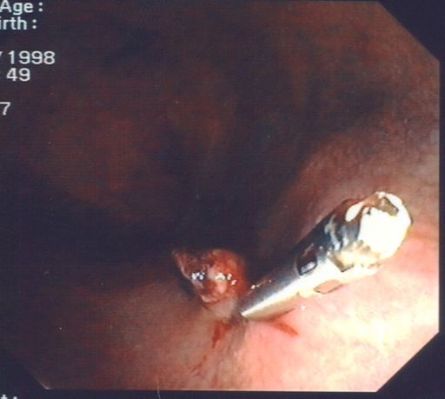
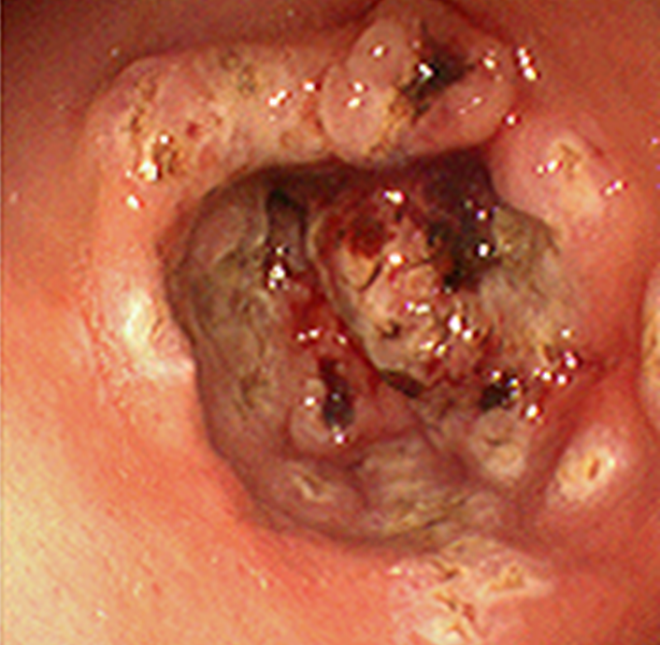
Ο ρόλος της Ενδοσκόπησης στην αιμορραγία ανώτερου πεπτικού
Γ.Ι. Θεοχάρης. Διευθυντής ΕΣΥ
Γαστρεντερολόγος. ΠΝΠ Ρίου

Slide 2
Οξεία αιμορραγία ανώτερου πεπτικού
Α. Μη κιρσική οξεία αιμορραγία ανώτερου πεπτικού:
80-160 ασθενείς / 100,000 ασθενείς.
Θνητότητα: 2% -15%.
Β. Οξεία κιρσική αιμορραγία : 6 –w θνητότητα 10%-20%.
Hreinsson JP, et al. Scand J Gastroenterol. 2013;48(4):439-447
R de Franchis et al. J Hepatol. 2022 April ; 76(4): 959–974..

Slide 3
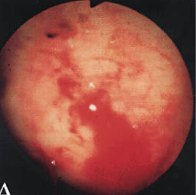
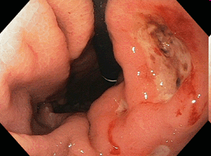
Αιτίες αιμορραγίας ανώτερου πεπτικού
Aιτίες | %
Πεπτικά έλκη στομάχου/12λου | 40-63
Διαβρώσεις στομάχου – 12λου | 18-22
Κιρσοί οισοφάγου / θόλου / έκτοποι | 4-16
Νεοπλάσματα | 2.6 - 4
Mallory – Weiss σχάση | 5-7.4
Πυλαία γαστροπάθεια | 1
Οισοφαγίτιδα | 8-20
Αγγειoδυσπλασίες | 4-6
Dielafoy’s lesion | 1,5-2,3
Αορτοεντερικό συρίγγιο | < 1
Όχι ανεύρεση αιτίου | 10-15%
Alali AA, Barkun AN. Gastroenterol Rep (Oxf)2023 Mar 20:11:goad011

Slide 4
Οξεία Αιμορραγία ανώτερου πεπτικού (ΑΑΑ)- ενδοσκόπηση
Mεγαλύτερο ποσοστό αιμορραγιών από ανώτερο πεπτικό (μη κιρσική αιμορραγία): αυτόματη επίσχεση (80%).
Στόχοι ενδοσκόπησης:
- Ανεύρεση αιτίου αιμορραγίας.
- Επίσχεση αιμορραγίας.
- Πρόληψη υποτροπής.
Kwan I, et al.Cochrane Database Syst Rev 2014; 2014: CD002245.
Ah Young Lee, Joo Young Cho. World J Gastroenterol 2024 April 21; 30(15): 2087-2090

Slide 5
Glasgow–Blatchford Score (GBS)
Παράγοντας κινδύνου στην εισαγωγή | Factor score
Ουρία αίματος (mg/dl)
18.2 -22.4 22.4 -28.0 28.0 -70.0 >70.0 | 2 3 4 6
Αιμοσφαιρίνη (g/dl)
12.0 -13.0 (Α) 10.0-12.0 (Γ) 10.0 -12.0 (Α) <10.0 | 1 3 6
ΣΑΠ (mm Hg)
100-109 90-99 <90.0 | 1 2 3
Σφύξεις (/min)
>100 | 1
Μέλαινα | 1
Συγκοπτικό επεισόδιο | 2
Ηπατική Νόσος | 2
Καρδιακή Νόσος | 2
Οδηγίες ESGE/ ACG: Προ εισαγωγής GBS ≤ 1 : Όχι εισαγωγή
Πολύ χαμηλού κινδύνου για υποτροπή, θνητότητα εντός 30 ημερών.

Slide 6
Προ ενδοσκόπησης
Α. Αιμοδυναμική σταθεροποίηση ασθενούς.
Β. Restrictive strategy μετάγγισης: Ηb <7 g/dL ή λιγότερο.
Γ. Έγχυση erythromycin (30 min- 1h προ ενδοσκόπησης).
Δ. PPIs? (ΑCG: Όχι δυνατή η οδηγία ).
Ε. Αντιπηκτικά: διόρθωση πηκτικότητας. Ενδοσκοπική θεραπεία μπορεί να γίνει με ασφάλεια σε INR<2.5. (Όχι όμως καθυστέρηση ενδοσκόπησης).
ΣΤ. Ασπιρίνη χαμηλής δόσης: Διακοπή σε προληπτική χορήγηση. Σε δευτερογενή προφύλαξη: Διακοπή αντιαιμοπεταλιακού (έναρξη 5 μέρες)/όχι Ασπιρίνης.
Villanueva C et al. Ν Engl J Med 2013;368:11-21.
Alan N. Barkun. Ann Intern Med. 2019;171:805-822.

Slide 7
Προ ενδοσκόπησης σε κιρσορραγία
Α. Διασωλήνωση: Μόνο σε επηρεασμένο επίπεδο συνείδησης και σε ασθενείς με αιματέμεση.
(Αποσωλήνωση: Όσο γίνεται νωρίτερα μετά από ενδοσκόπηση).
Β. Σε υποψία κιρσικής αιμορραγίας: άμεση έναρξη αγγειοδραστικών φαρμάκων (terlipressin, somatostatin, octreotide) , συνέχιση για 2–5 ημέρες.
Γ. Αντιβιοτική αγωγή: Ceftriaxone 1 g/d ως 7 d για κιρρωτικούς ασθενείς με κιρσική αιμορραγία (ή ανάλογα με ανθεκτικότητα αντιβιοτικών και αλλεργίες ασθενούς).
Δ. Σε απουσία αντένδειξης (παράταση QT ), έγχυση erythromycin (250 mg IV 30–120 min προ ενδοσκόπησης).
de Franchis R, et al. J Hepatol. 2022 Apr;76(4):959-974.

Slide 8
Χρόνος διενέργειας ενδοσκόπησης
Όλοι οι ασθενείς με NVUGIB : Πρώιμη ενδοσκόπηση – «early endoscopy» (εντός 24 h), αλλά μόνο μετά από καλή ανάνηψη του ασθενούς.
Laine L, et al. ACG Clinical Guideline: upper gastrointestinal and ulcer bleeding. Am JGastroenterol 2021;116:899–917.
Gralnek IM, J et al. (ESGE) Guideline—Update 2021. Endoscopy 2021;53:300–32.
Barkun AN, et al. guideline recommendations from the International Consensus Group. Ann Intern Med 2019;171:805–22.
ESGE guidelines: ΟΧΙ επείγουσα ενδοσκόπηση – «urgent endoscopy» (12 h) : όχι βελτίωση κλινικής έκβασης.
Όχι πολύ επείγουσα (emergent endoscopy -6 ) : χειρότερη κλινική έκβαση.
Garcia-Tsao G, et al. : Risk stratification, diagnosis,and management: 2016 practice guidance by the American Association for the study of liver diseases. Hepatology 2017;65:310–35.

Slide 9
Χρόνος ενδοσκόπησης σε κιρσική αιμορραγία
Μετά την σταθεροποίηση ασθενούς και προτιμότερα εντός 12 h (το πολύ 24 h).
Αν δεν μπορεί να σταθεροποιηθεί ή σε ενεργό αιμορραγία--- ενδοσκόπηση όσο γίνεται πιο γρήγορα.
Child-Pugh C, model for end-stage liver disease (MELD) score και αποτυχία επίτευξης ενδοσκοπικής αιμόστασης : πρόβλεψη θνητότητας 6-w.
R de Franchis et al. Baveno VII. J Hepatol. 2022 April ; 76(4): 959–974.

Slide 10


Ταξινόμηση κατά Forrest | Ενδοσκοπική εμφάνιση | Περαιτέρω αιμορραγία χωρίς ενδοσκοπική θεραπεία
Ia | Σφύζουσα αιμορραγία (actively spyrting bleed) | 55%
Ib | Δακρύζουσα αιμορραγία ( actively oozing bleed) | 55%
IIa | Ορατό αγγείο στη βάση (Nonbleeding visible vessel) | 43%
IIb | Με νωπό θρόμβο (adherent clot) | 22%
IIc | Ερυθρό στίγμα (Flat pigmented spot) | 10%
III | Καθαρή βάση (clean based ulcer) | 5%
Yang E et. Gastroenterol Hepatol (NY) 2019;15:471-9

Slide 11
Επίδραση της ενδοσκοπικής αιμόστασης στην κλινική έκβαση των ασθενών με αιμορραγία πεπτικού έλκους.
ημερών νοσηλείας
μεταγγίσεων αίματος
επειγουσών χειρουργικών επεμβάσεων
θνητότητας

Slide 12
Παράμετροι που καθορίζουν την επιλογή μεθόδου ενδοσκοπικής αιμόστασης
τύπος της βλάβης
η θέση της βλάβης
βαρύτητα αιμορραγίας
εμπειρία ενδοσκόπου – νοσηλευτή
εξοπλισμός

Slide 13

Οι ενδοσκοπικές μέθοδοι αιμόστασης
Μηχανικές
Clips
Επιπωματισμός με μπαλόνι/ stent
Απολίνωση με δακτυλίους
Over the scope clips
Θερμικές
ΑPC
Heater probe
Snare tip soft coagulation
Grasping forceps
Εγχύσεις
Αδρεναλίνη
Σκληρυντικές ουσίες
Fibrin glue
Thrombin
Τοπικά
Αιμοστατική σκόνη/ gel
Επιπλέον
Ενδοσκοπικό doppler
Ενδοσκοπκός υπέρηχος
Lee AY, Cho JY. World J Gastroenterol 2024 Apr 21;30(15):2087-2090.

Slide 14
Σύγκριση αποτελεσματικότητας-ασφάλειας μεθόδων ενδοσκοπικής αιμόστασης
Ενδοσκοπικές εγχύσεις ισοδύναμες.
Μηχανικές = θερμικές.
Μηχανικές – θερμικές μέθοδοι> Έγχυση αδρεναλίνης.
Συνδυαστική καλύτερα: Οδηγία ESGE: Σε ενεργή αιμορραγία (Forrest Ia, Ib): Έγχυση αδρεναλίνης+ Θερμική ή μηχανική.
Laine L, Jensen DM. Am J Gastroenterol 2012;107:345-60.
Gralnek Ian M et al. ESGE Guidelines. Endoscopy 2021; 53: 300–332
Notes:
Μεταναλύσεις: O κίνδυνος της υποτροπής της αιμορραγίας στατιστικά χαμηλότερος στους ασθενείς με συνδυαστική θεραπεία σε σχέση με αδρεναλίνη μόνο (ανεξάρτητα της δεύτερης μεθόδου).

Slide 15
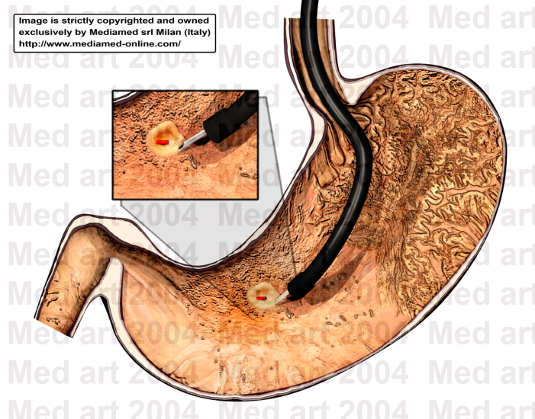
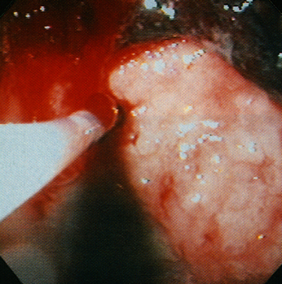
1. Ενδοσκοπική έγχυση ουσιών
Notes:
Injection needles consist of an outer sheath made από πλαστικό, polytetrafluoroethylene (PTFE, Teflon), or stainless
steel, an inner hollow-core needle (19-25 gauge), and a handle. The handle is used to manipulate the needle in
or out of the outer sheath. The handle includes a Luer lock connector for a syringe attachment.
Σκληρυντικοί παράγοντες όπως η ethanol, ethanolamine, και polidocanol προκαλούν αιμόσταση προκαλώντας απευθεία κάκωση του ιστού και θρόμβωση.
Άλλη μια κατηγορία είναι οι tissue adhesives (thrombin, fibrin, και κόλες cyanoacrylate), που προκαλούν σφράγισμα στο σημείο αιμορραγίας

Slide 16
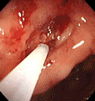
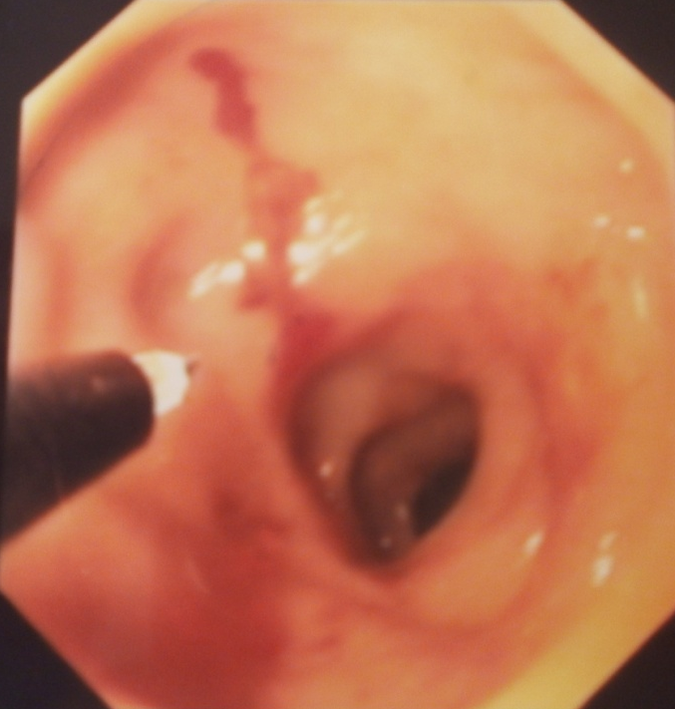
ευρέως διαδεδομένη
πρώτη επιλογή μόνη της η σε συνδυασμό
κυρίως χρησιμοποιείται διάλυμα αδρεναλίνης σε φυσιολογικό ορό
Notes:
Πρόληψη υποτροπιάζουσας αιμορραγίας μετά ενδοσκοπική αιμόσταση: Αύξηση ενδογαστρικού pH>6. Χαμηλό γαστρικό pH: αναστέλλει την συσσώρευση αιμοπεταλίων και ενεργοποιεί το πεψινογόνο να λύσει τους θρόμβους αίματος.

Slide 17
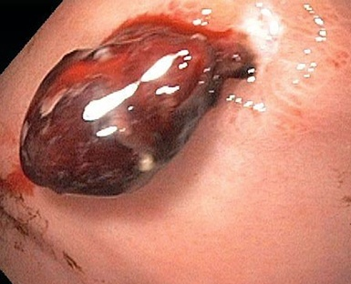
Kahi CJ et al. Gy 2005
Notes:
Η μονοθεραπεία με έγχυση αδρεναλίνης συσχετίζεται με υψηλό κίνδυνο υποτροπής αιμορραγίας (19%).
Προσθήκη δεύτερης αιμοστατικές μεθόδου (heater probe /clips), μειώνει κίνδυνο υποτροπής και ανάγκη χειρουργείου. Ο συνδυασμός έγχυσης αδρεναλίνης με άλλη ενδοσκοπική θεραπεία υπερέχει της μονοθεραπείας με αδρεναλίνης όσον αφορά υποτροπή αιμορραγίας (RR 0.34, 95% CI 0.23–0.50)
Forrest I–Iia: Έγχυση 13–30 ml διαλύματος αδρεναλίνης + δεύτερη μέθοδος. Η μονοθεραπεία με clips μπορεί να είναι ισοδύναμη. Σταυροειδής έγχυση 1 ml adrenaline. Κατά την έγχυση αδρεναλίνης η βελόνα εισέρχεται περίπου 3 mm από το σημείο αιμορραγίας για να αποφευχθεί η ενδαγγειακή έγχυση. Έγχυση > 30 ml διαλυμένης adrenaline δεν συστήνεται λόγω αυξημένου κινδύνου διάτρησης. Μετά την έγχυση αδρεναλίνης εύκολα μπορεί να αφαιρεθεί ο θρόμβος, με έκπλυση, λαβίδα βιοψίας ή βρόγχο πολυπεκτομής.

Slide 18
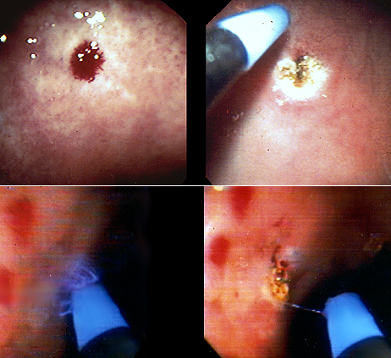
2. Θερμικές μέθοδοι- APC
Notes:
APC μια τεχνική χωρίς επαφή που απαιτεί απόσταση από τον ιστό 2-8 mm. Longer distances hamper ignition of the plasma, ενώ σε επαφή με ιστό μπορεί να έχουμε ροή argon gas υποβλεννογόνια, που οδηγεί σε πνευμάτωση και σπάνια σε αέριο εξωεντερικά. Οποιοδήποτε υγρό (π.χ. αίμα) μεταξύ του άκρου του probe και τον ιστό μπορεί να σχηματίσει ένα πηκτικό -coagulation film που μπορεί να αποτρέψει την ικανοποιητική θεραπεία αιμόστασης.

Slide 19
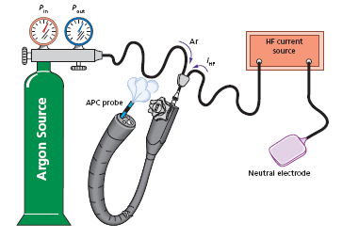
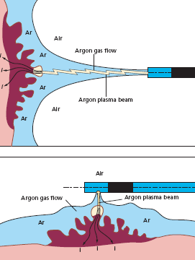
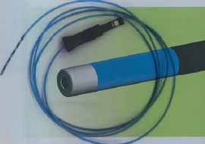
Notes:
Argon plasma coagulation (APC) θερμική μέθοδος (χωρίς επαφή- non contact). Το APC delivery system αποτελείται από ένα κύλινδρο argon gas cylinder, a
computer-controlled, high-frequency electrosurgical generator with a gas flow-controlling valve, and an endoscopic
probe. Το ανενεργό αέριο argon μετατρέπεται σε ιονισμένο αέριο argon gas (plasma) από ένα μονοπολικό ηλεκτρόδιο στο άκρο του ηλεκτροδίου (probe).. High-frequency monopolar current is then conducted through the gas, resulting in tissue coagulation.

Slide 20
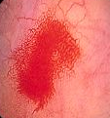
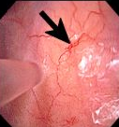
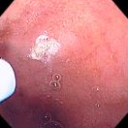
αέρας μέσα στο τοίχωμα
40 - 60 > 20-40 W >> 15-20 στο τυφλό

Slide 21
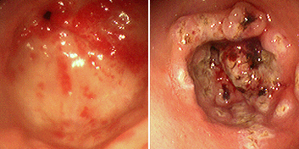
Notes:
Τα ανώμαλα διατεταμένα αγγεία (capillaries) και η υπερπλασία η ινομυική στο GAVE εκτείνεται ως την lamina propria.
Η πηκτική ικανότητα του APC σπάνια (4.8%) πιάνει το πλήρες πάχος της lamina propria.
Για να γίνει πηκτικότητα όλου του τοιχώματος της lamina propria χρειάζονται >90-Watts που είναι >>>από τις συνηθεις ενδείξεις (30-80 W) που χρησιμοποιούμε για τη θεραπεία του GAVE.

Slide 22
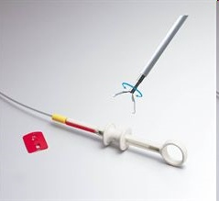
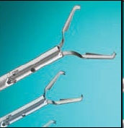
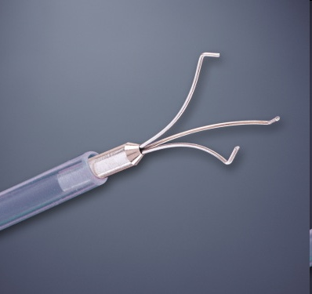
3. Μηχανικές μέθοδοι: Ενδοσκοπικά clips
Περιστρεφόμενα
Επανασυγκλειόμενα
Άνοιγμα σιαγόνων : 11-20χιλ
2-3 σιαγόνες

Slide 23
Κατάλληλος προσανατολισμός-ελαφρά πίεση-αναρρόφηση αέρα- αργή σύγκλιση
πλήρης γνώση μηχανισμού
υψηλός βαθμός συντονισμού
εμπειρία
ευρυκάναλο ενδοσκόπιο
≥ 1 clip
Lin HJ al. Am J Gastroenterol 2007
Gevers AM et al. Gastrointest Endosc 2002
Chou YC et al . Gastrointest Endosc 2003
Peng YC et al. J Clin Gastroenterol 2006
Notes:
Επίτευξη της αιμόστασης και την πρόληψη της υποτροπιάζιουσας αιμορραγίας ελκών με παρουσία αγγείων. Πρέπει να τα κρατάμε όσο γίνεται πιο κοντά στο ενδοσκόπιο, που επιτρέπει στον ενδοσκόπο να επιτυγχάνει μέγιστη downward force on the clip during application and increases the precision.
Ελαφρά κάτω από την βάση της αρτηρίας για να παγιδευτεί ο παρακείμενος ιστός. Όταν μπει σε καλή θέση κλείνουμε αργά. Η ταυτόχρονη αναρρόφηση μπορεί να αυξήσει τον ιστό που κλείνουμε, Όταν μπει σωστά, η μονοθεραπεία με clips είναι το ίδιο αποτελεσματική με την συνδυαστική θεραπεία.

Slide 24
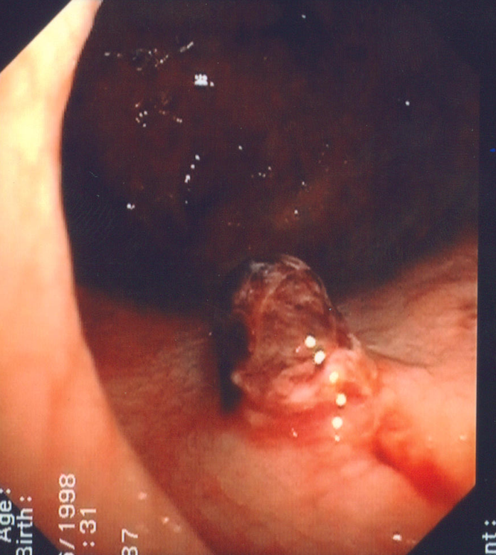
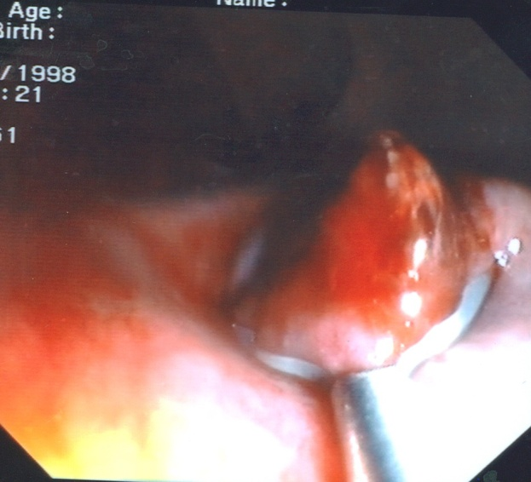


Slide 25
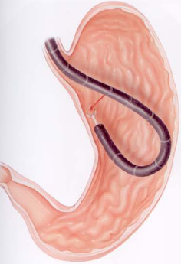
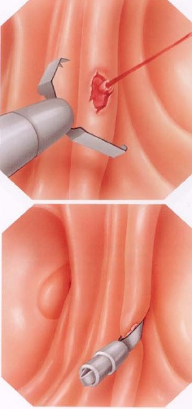

Slide 26
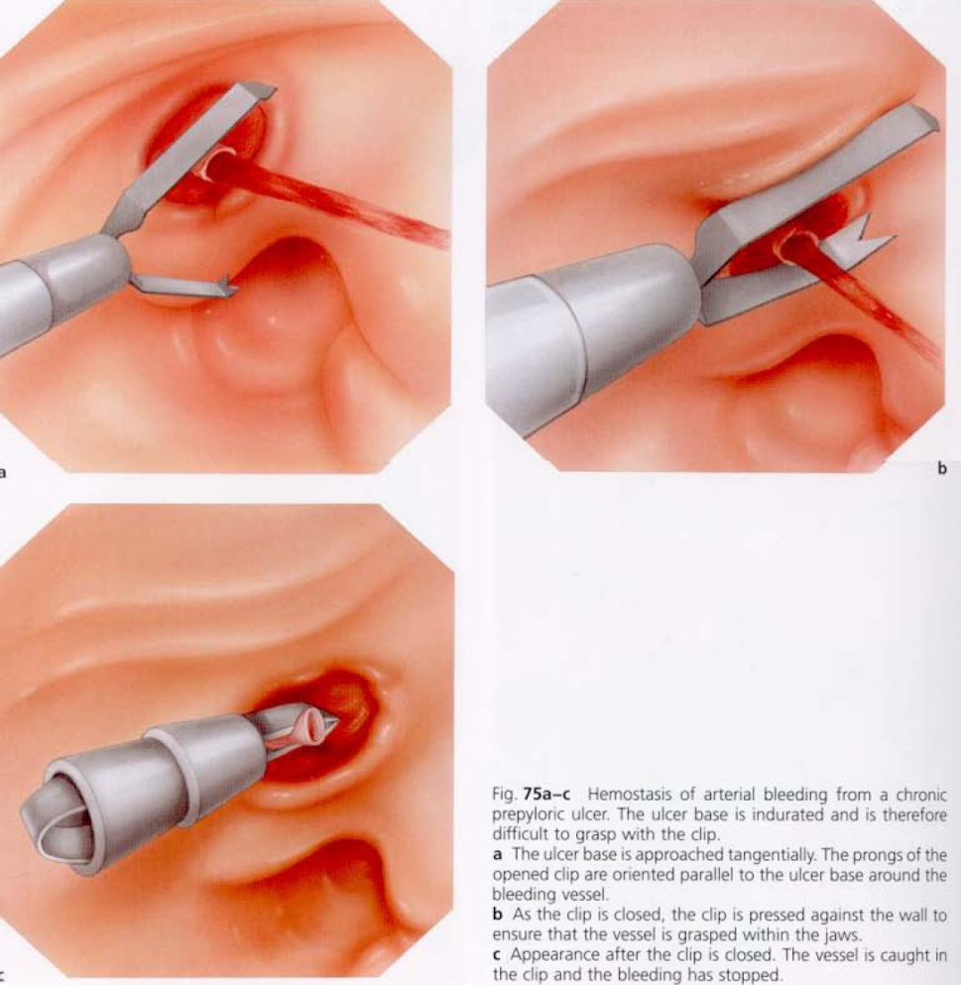
αποπίπτουν αυτόματα μετά 1- 4 εβδομάδες με τα TriClip να αποπίπτουν συντομότερα
σε διάφορες μελέτες αρχική αιμόσταση επιτυγχάνεται στο 90-95% των περιπτώσεων
δεν φαίνεται να επηρεάζουν την επούλωση της αιμορραγούσας βλάβης
Jensen DM et al. Gastrointestinal Endoscopy 2009

Slide 27
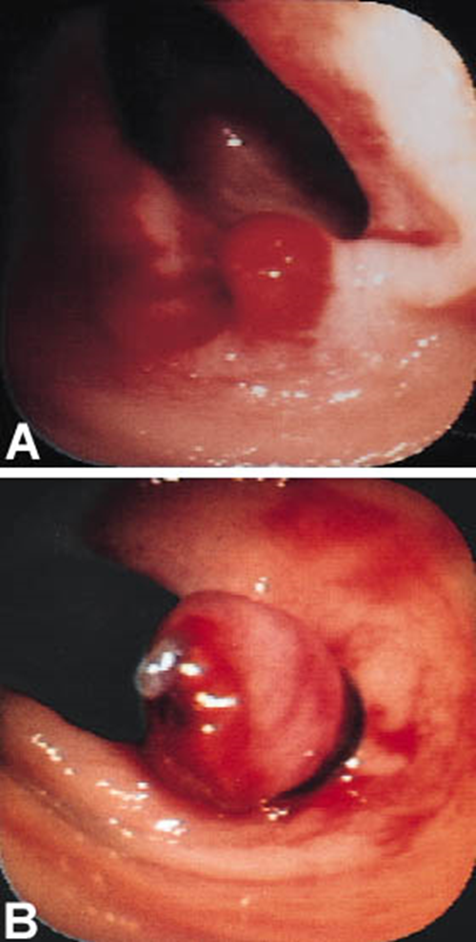
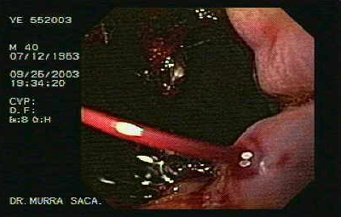
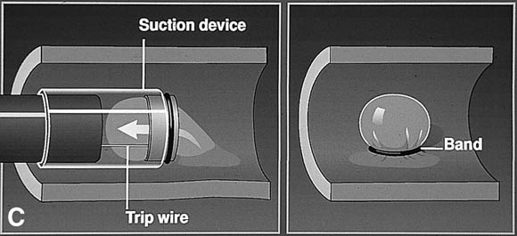
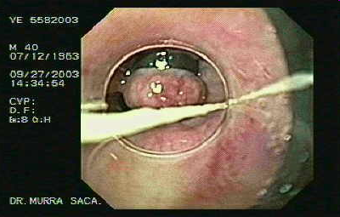
3. Mηχανικές μέθοδοι: δακτύλιοι απολίνωσης.

Slide 28
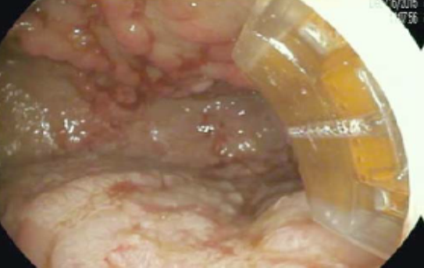
Cryotherapy
RFA/ Halo-90
Notes:
a. Radiofrequency ablation (RFA) αρχικά χρησιμοποιήθηκε σε οισοφάγο Barrett.
RFA με focal catheter (Barrx™ HALO90 and HALOULTRA) or Barrx TTS RFA catheter. RFA/ APC το ίδιο αποτελεσματικοί σε αιμορραγία από GAVE
b. Cryotherapy χρήσιμη αιμόσταση προκαλώντας νέκρωση κυττάρων μετά από ψύξη . Cho and colleagues: 50% πλήρη ανταπόκριση, ενώ οι άλλοι μσοί μερική ανταπόκριση σε GAVE . Μείωση μεταγγίσεων και αύξηση αιμοσφαιρίνης. Όχι επιπλοκές. ‘Όμως μικρή μελέτη.

Slide 29
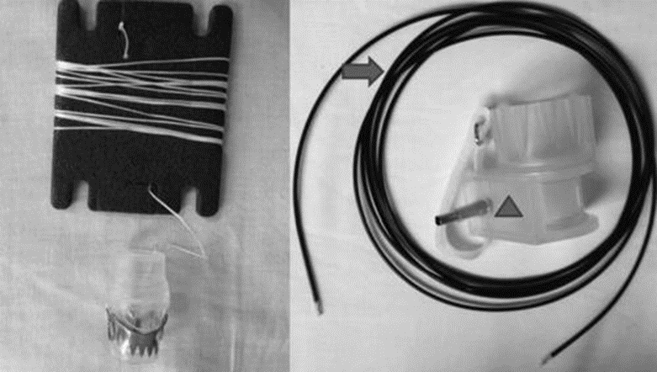
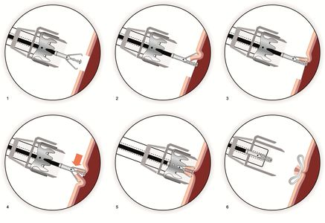
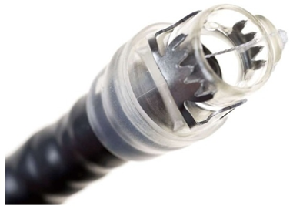
4. Mηχανικές μέθοδοι: OTSC.
Manta R et al. Surg Endosc 2013
Singhal S et al. J Clin Gastroenterol. 2013
Notes:
Over-the-scope clips (OTSCs) μεγάλου αυλού clips από nitinol, ένα μέταλλο με shape-memory effect και υψηλού βαθμού ελαστικότητα. Επιτρέπει την υψηλής πίεσης σύγκλειση μεγάλων βλεννογονικών περιοχών, πιάνει περισσότερο ιστό και μπορεί να βελτιώνει αιμόσταση.
OTSC caps are available in 3 diameters (11, 12, and 14 mm) and 2 working depths (3 and 6 mm). There are three
versions of OTSC versions available currently (atraumatic, traumatic and more gastric
wall closure clip)

Slide 30
Notes:
The over-the-scope clip (OTSC) (Ovesco Endoscopy, Tubingin Ger): αποτελεσματικότητα σε σύγκλειση διατρήσεων και στην αιμόσταση. Αιμόσταση (> 90%) rescue και first line therapy για πεπτικά έλκη και Dieulafoy’s lesions. Ειδικά χρήσιμο για περιοχές με μεγάλες ινωτικές βλάβες και εστίες που δεν θεραπεύονται εύκολα. Χρειάζεται καλή ορατότητα και ακριβή τοποθέτηση καθώς αυτά τα clips πολύ δύσκολα βγαίνουν.

Slide 31
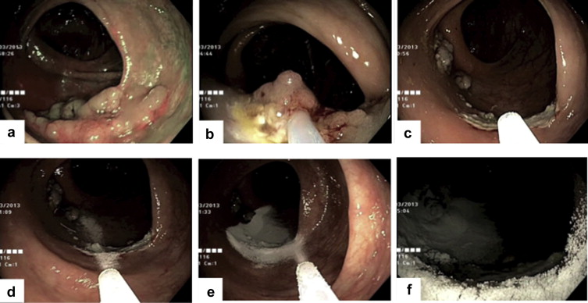
5. Αιμοστατικό spray.
Stanley AJ et al. Endoscopy 2013
Leblanc S et al. Gastrointestinal Endoscopy 2013
Notes:
Hemospray TC325 (Cook Medical, Winston-Salem, NC, USA) αιμοστατική σκόνη. Μηχανισμός δράσης: Συγκέντρωση παραγόντων πήξης και σχηματισμός μηχανικών plugs στα αγγεία που αιμορραγούν. Δεν χρειάζεται άμεση επαφή με τα αγγεία. Καλύπτει μια μεγάλη επιφάνεια. Προκαλεί την συσσώρευση αιμοπεταλίων, ενεργοποιεί το cascade της πηκτικότητας, , as well as promote tissue formation. Το Hemospray έχει ένδειξη για μη κιρσικές αιμορραγίες, μπορεί να χρησιμοποιηθεί ως μονοθεραπεία ή salvage modality. Η πρωτοπαθής αιμόσταση 85%- 95% , με υποτροπή 15%- 25 %. Once the Hemospray achieves hemostasis, it provides a cytoprotective barrier to the diffusely ulcerated mucosa against
acid reflux, allowing the new tissue to grow more efficiently during ulcer healing.
The handle houses the hemostatic powder, a CO2 cartridge, a knob to activate the CO2 cartridge, valve to control the flow of the powder, and a trigger button. The powder is sprayed toward the source of bleeding through a 7F or 10F dedicated catheter, which is advanced
through the instrument channel of the endoscope. The CO2 cartridge in the handle of the device is activated by
turning the activation knob. After a valve on the device is opened, the trigger button allows the pressure generated
from the CO2 cartridge to propel the powder through
the catheter and onto the desired surface. Hemospray is thought to cause hemostasis by sealing injured blood
vessels and activating platelets and the intrinsic
coagulation pathway.
When this powder comes into contact with blood, it absorbs water and works together to create a mechanical barrier by acting cohesively and adhesively to form a mechanical tamponade. This process helps to stop bleeding effectively. By absorbing fluid, HS enhances clot formation by deforming and packing erythrocytes, concentrating activated platelets with clotting factors, and interacting with the fibrin matrix[11]. However, its residence time is limited to 24 h or less, and it does not induce tissue healing. Consequently, TC-325 monotherapy might not be adequate for treating ulcers with high-risk stigmata but can be useful as a temporary measure to halt bleeding. In such cases, a second-look endoscopy or an additional hemostatic technique is recommended[12]. Our team primarily uses TC-325 particularly after procedures such as ESD, when there is substantial bleeding, or when the depth of post-procedural ulcers suggests a risk of delayed bleeding.

Slide 32
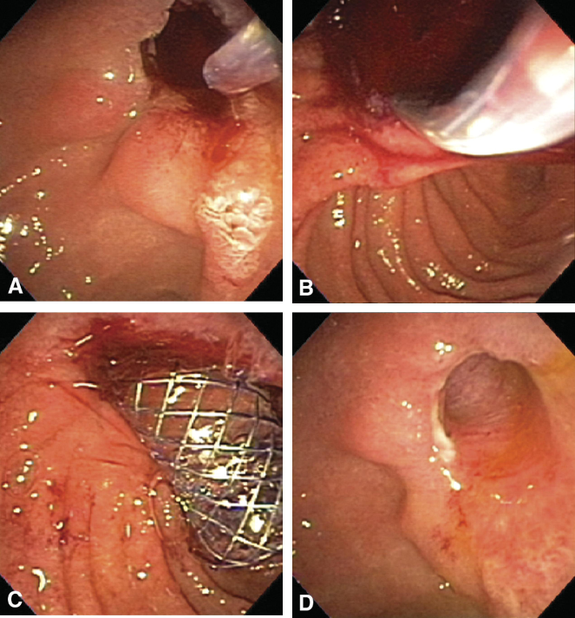
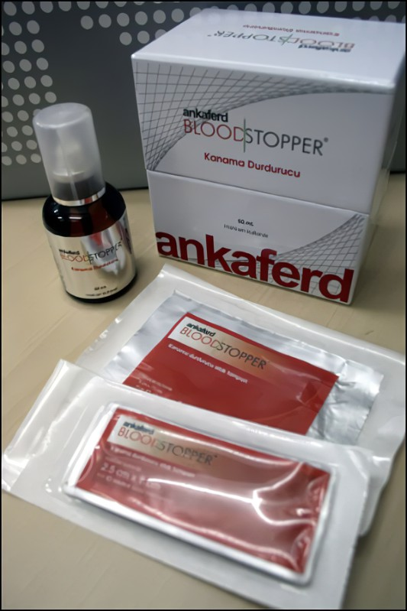
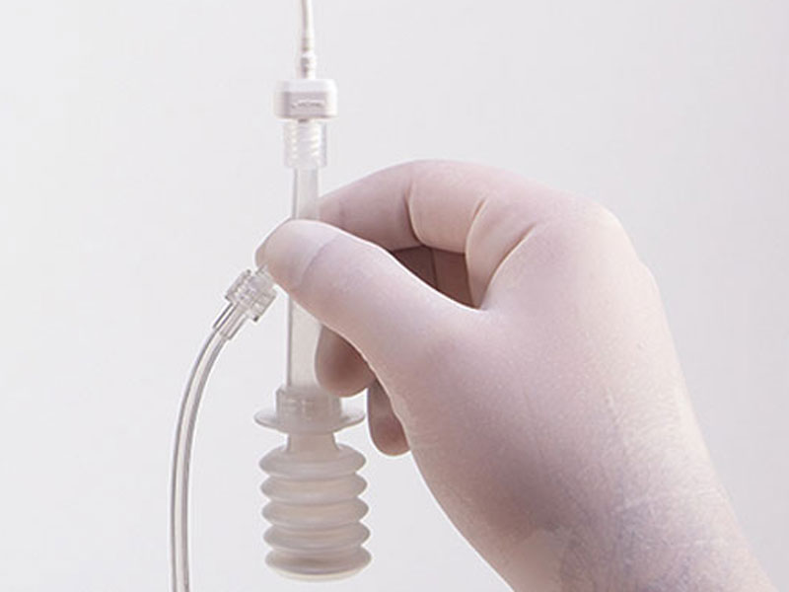
Coagrasper
Suturing Device
Endoclot
Metal stents
Notes:
1. (ESD ,POEM): monopolar device with precise clasping and coaptive ability such as the Coagrasper (Olympus Endoscopy, Center Valley Pa)- Coagrasper (Olympus Corp., Tokyo, Japan) or hemostatic forceps is a combination of a thermal and mechanical hemostasis device that delivers targeted monopolar coagulation at the precise site of bleeding. Three sizes of the coagrasper are available with different jaw widths to allow effective hemostasis. it is one of the safest and most efficacious hemostasis modalities. The large surface area of the forceps and anti-slip jaw design provides mechanical tamponade effect to the surrounding tissue making it a highly efficacious hemostasis method. In addition, the risk of perforation is extremely low because coagrasper works at a lower voltage as compared to other thermal treatments coagulates tissues without any carbonization and does not extend to deeper tissue. The forceps can be used to treat multiple bleeding sites proving to be cost-effective. This hemostatic forceps has been compared with both endoclips and heater probes in randomized clinical
trials of peptic ulcer bleeding, ultimately detecting better control of hemorrhage with the Coagrasper
2. Περιορισμοί σε endoscopic suturing: Ανάγκη ενδοσκοπίου με διπλό κανάλι και εξειδικευμένες ενδοσκοπικές δεξιότητες. Πρέπει να αποφεύγεται σε υποψία κακοήθους έλκους. Πρόσφατη πολυκεντρική μελέτη με 10 ασθενείς με ανθεκτική πεπτική αιμορραγία αντιμετωπίστηκαν με το Apollo endoscopic suturing system (Apollo Endosurgery Austin Tx) και δεν παρατηρήθηκε υποτροπή αιμορραγίας. Χρήσιμη σε χρόνια απώλεια από αναστομωτικά έλκη. Μέσος χρόνος συρραφής 13.4 ± 5.6 (από 3.5- 20) min. Όχι πρώιμες ή καθυστερημένες επιπλοκές. Μετά από EMR ή ESD ενδιαφέρουσα προοπτική, αλλά όχι μελέτες.
3. Endoclot is an absorbable polysaccharide powder that has been proposed as a useful hemostatic agent. It has been shown to have similar rates of immediate hemostasis
achieved and rebleeding compared to standard conventional therapy. Examining endoclot as a primary monotherapy, Kim et al studied its use in 12 patients with
malignancy-related bleeding. 11 of the 12 patients had advanced gastric cancer. Immediate hemostasis was achieved, regardless of the tumor location and size, or
previous use of antiplatelet medications, in all patients with a rebleeding rate in 2
patients (16%) at three and five days after treatment. There were no procedural
related adverse events, nor all-cause mortality at 30 d after the procedure[85]. Although
the sample size was small and limited to forrest 1b classification of bleeding, as well
as the type of malignancy-related bleed, it appeared to be an efficacious modality.
To further evaluate its efficacy as a rescue therapy, Beg et al[86] studied the use of
endoclot in 21 patients with various gastrointestinal bleeding lesions. Immediate
hemostasis was achieved in all patients. The 30-d rebleeding rate was 4.8% and the
mortality rate was 19.0%, however, without a statistically significant difference
compared to the dual or triple endoscopic therapy group (P = 0.51 and P = 0.31,
respectively). Only one death was attributed to the UGI bleed in a patient with a
malignant related bleed and significant comorbidities. Endoclot/ Hemospray both allow for effective hemostasis with no differences in ST, LT success and re-bleeding.
3. Success rates of 100% and no rebleeding within 72 h in ten patients with gastric or duodenum ulcers have been reported [59]. It is based on the system OverStitch™ (Apollo Endosurgery, Austin, TX, United States) which consist of a cap-based suturing system with
a curve suture arm and another anchor exchange arm [60]. The system must be introduced
with an over-tube. The disadvantages of this method are necessary previous training of
endoscopist and a required double-channel endoscope. Πρέπει να έχει αποκλεισθεί η κακοήθεια, καλύτερο για αναστομωτικά έλκη. 4. Άλλα:
1. . Mεταλικά stents: Κιρσορραγία, μετά από σφιγκτηροτομή αιμορραγία

Slide 33
Ενδοσκοπική θεραπεία | Πλεονεκτήματα | Μειονεκτήματα
Έγχυση αδρεναλίνης | Προσωρινή επίσχεση αιμορραγίας, καλύτερη επισκόπηση εστίας. Φθηνή μέθοδος | Υψηλά ποσοστά υποτροπής σε περίπτωση μονοθεραπείας
Θερμικές μέθοδοι | Οριστική αιμόσταση | Κίνδυνος διάτρησης Καθυστερημένη αιμορραγία λόγω θερμικής βλάβης
Through the scope clip | Επανασυγκλειόμενα clip Περιστρεφόμενα clip | Δύσκολη εφαρμογή σε ινωτικά έλκη. Όχι δυνατή η τοποθέτηση σε μεγάλες βλάβες
Over the scope clip | Full Thickness closure Rescue therapy σε ανθεκτική αιμορραγία Υψηλά ποσοστά επιτυχίας | Σπάνια: Εντερική απόφραξη Μικροδιάτρηση Κακή τοποθέτηση
Αιμοστατικό spray (Hemospray) | Υψηλά ποσοστά αρχικής επίσχεσης Εύκολη χρήση Πιθανός ρόλος σε αιμορραγία από όγκους | Υψηλά ποσοστά υποτροπής, σύντομη υποτροπή. Second look endoscopy ή δεύτερη θεραπεία Σπάνια: γαστρική διάτρηση , απόφραξη χοληφόρων.
Ενδοσκοπική συρραφή | Rescue therapy σε ανθεκτική αιμορραγία | Δύσκολη τεχνικά Όχι διαθέσιμη συχνά
Louis H. S. Lau, Joseph J. Y. Sung. Digest Endosc 2021; 33: 83–94

Slide 34
Eνδοσκοπικοί και λοιποί δείκτες αυξημένου κινδύνου επαναιμορραγίας
καταπληξία στην εισαγωγή
χαμηλή αιμοσφαιρίνη εισαγωγής
ενεργός σφύζουσα αιμορραγία
έλκη οπίσθιου κατώτερου τοιχώματος 12λου
έλκη οπισθίου ΕΤ στομάχου
μεγάλα έλκη (>2εκ.)
Wong SK et al. Gut. 2002
Elmunzer BJ et al. Am J Gastroenterol. 2008

Slide 35
Υποτροπή αιμορραγίας ή αποτυχία επίσχεσης αιμορραγίας- Ενδοσκοπική θεραπεία ή χειρουργική αντιμετώπιση?
Υποτροπή : 20% των ΟΑΑΠ μετά ενδοσκοπική παρέμβαση (συνήθως εντός 48-72 ωρών).
-επαναληπτική ενδοσκοπική θεραπεία (48 ασθενείς): 73% (35/48 ασθενείς) επίσχεση αιμορραγίας, λιγότερες επιπλοκές σε σχέση με χειρουργείο ( 44 ασθενείς).
Choudari CP et al. Am J Gastroenterology 1994;89:1968-72.
Όμως… κίνδυνος στην κλινική έκβαση του ασθενούς?

Slide 36
2^{η} υποτροπή αιμορραγίας.
Αγγειογραφία.
-Απεικόνιση αγγειογραφικά στο 40-60% σε ασθενείς με μη κιρσική ΟΑΑΠ
-Θεραπεία αποτελεσματική στο 90% των ασθενών.
-Κλινική επιτυχία της τάξης του 52-90 %.
Παρόμοια αποτελέσματα, θνητότητα.
Χειρουργείο:
Σε αποτυχία εμβολισμού ή όταν δεν διατίθεται η αγγειογραφία στο Νοσοκομείο
Μειωμένη πιθανότητα υποτροπής αιμορραγίας.
Alan N. Barkun. Ann Intern Med. 2010;152:101-113
Stanley ΑJ, Laine L. BMJ 2019;364:l536 .
Gralnek Ian M et al. ESGE Guidelines. Endoscopy 2021;53:300-332.
Notes:
For peptic ulcer bleeding not controlled by endoscopic therapy, two recent meta-analyses of observational studies that compared surgery with radiological intervention reported lower rebleeding with surgery, but similar mortality and need for further interventions, although patients receiving radiological intervention were older and in worse general health. Because many patients with recurrent bleeding are elderly with comorbidities, interventional radiology is generally preferred if locally available. Therefore, if bleeding continues despite optimal endoscopic therapy, transarterial embolization is recommended, although surgery should be considered if radiological therapy is likely to be delayed

Slide 37
Second look endoscopy
Δεν συστήνεται από την ESGE.
Σε ασθενείς που ήταν μη επαρκής ή δυσχερής η ενδοσκοπική αιμόσταση.
Park SJ et al. Gastrointest Endosc 2011
Tsoi KK et al. J Gastroenterol Hepatol. 2011
Barkun AN et al. Ann Intern Med. 2010.
Gralnek Ian M et al. ESGE Guidelines. Endoscopy 2021; 53: 300–332
Notes:
A metaanalysis found that routine second look endoscopy significantly reduces the risk of recurrent bleeding and the need for emergency
surgery but there is no reduction in mortality . However, most of these studies were performed before adjuvant PPI therapy was
available. Current evidence suggests that it is not cost-effective to do routine second-look endoscopy . We recommend
second-look endoscopy in selected high risk patients e.g. after temporary control of bleeding with topical therapy (Hemospray),
bleeding ulcers located at posterior duodenal bulb or gastric lesser curvature, before early resumption of anti-platelet or anticoagulant
therapy

Slide 38
Ενδοσκοπική θεραπεία σε κιρσική αιμορραγία από κιρσούς οισοφάγου
Α. Κιρσορραγία από οισοφαγικούς κιρσούς:
- i. Ενδοσκοπική απολίνωση κιρσών (Endoscopic variceal band ligation - EVL).
- ii. Ενδοσκοπική σκληροθεραπεία : Αυξημένες επιπλοκές και κινδύνου υποτροπής.
Σε μετά από απολίνωση έλκη/ ίνωση.
Σε παιδιά που η δίοδος της συσκευής band ligator δεν είναι δυνατή.
C R A Lesmana et al. Updated APASL guidelines. Hepatol Int. 2025. 2025 Aug 31. doi: 10.1007/s12072-025-10894-4
Gralnek IM et al. Endoscopy 2022; 54: 1094–1120.

Slide 39
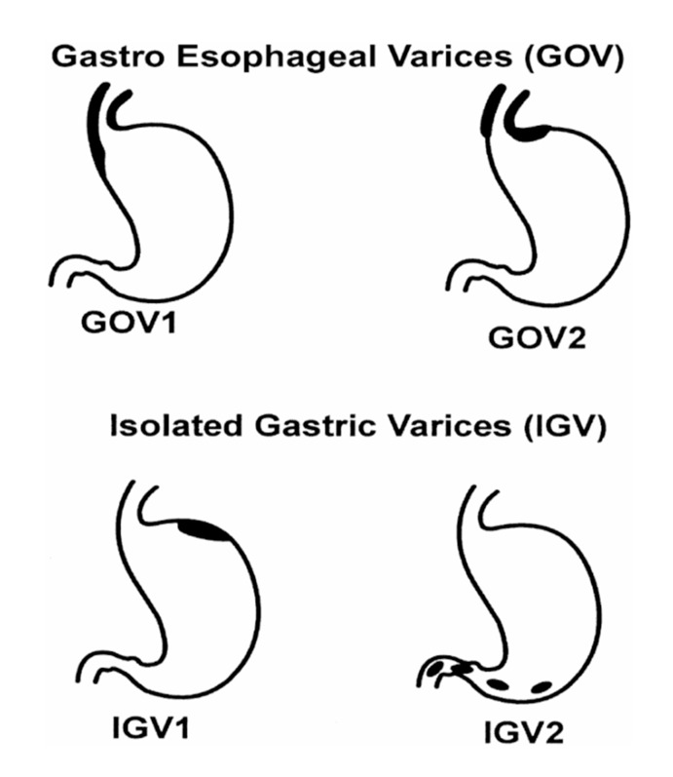

Έγχυση cyanoacrylate
Έγχυση cyanoacrylate, εναλλακτικά απολίνωση, θρομβίνη
Σε συνύπαρξη γαστρικών/ οισοφαγικών κιρσών : πρώτα αντιμετώπιση γαστρικών κιρσών (ακόμη και σε απουσία στιγμάτων).
C R A Lesmana et al. Updated APASL guidelines. Hepatol Int. 2025. 2025 Aug 31. doi: 10.1007/s12072-025-10894-4
Gralnek IM et al. Endoscopy 2022; 54: 1094–1120.

Slide 40
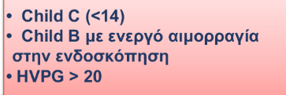
Αιμορραγία από Οισοφαγικούς/γαστρικούς κιρσούς: Επιτυχής θεραπεία
A. Χαμηλός κίνδυνος υποτροπής αιμορραγίας:
Συνέχιση αγγειοσυσπαστικών έως και 5 ημέρες και μετά έναρξη NSBB
Προγραμματισμός ενδοσκόπησης follow up εντός 1- 4 εβδομάδων για επανάληψη EBL
B. Υψηλός κίνδυνος υποτροπής αιμορραγίας:
TIPS εντός 72 ωρών
Kaplan DE, et al. Hepatology. 2024 May 1;79(5):1180-1211.
Notes:
The beneficial effects of NSBBs in PH are derived from
their ability to decrease portal pressure through a
reduction in portal and collateral blood flow (Table 3).
This is achieved by both decreased cardiac output (b-1
blockade) and splanchnic arterial vasoconstriction (b-2
blockade). Carvedilol, an NSBB that additionally exerts
intrinsic anti-alpha-1-adrenergic activity and facilitates
the release of nitric oxide, induces intrahepatic
vasodilation further reducing portal pressure.
Carvedilol allows for a significantly more pronounced
decrease in HVPG than traditional NSBBs (such as
propranolol and nadolol

Slide 41
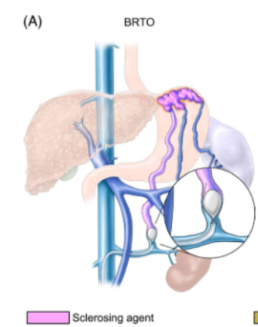
Αιμορραγία από κιρσούς: Εμμένουσα αιμορραγία/ Υποτροπή
A. Εμμένουσα αιμορραγία:
Επείγουσα Rescue πυλαιοσυστηματική αναστόμωση TIPS ή BRTO - balloon-occluded retrograde transvenous obliteration (γαστρικοί κιρσοί).
Προσωρινό μέτρο: Stent οισοφάγου (SEMS) ή balloon ταμποναρίσματος που ακολουθείται από TIPS ή BRTO (γαστρικοί κιρσοί).
Β. Υποτροπή εντός 5 ημερών:
Δεύτερη προσπάθεια ενδοσκοπικής αιμόστασης ή υπό
ενδοσκοπικό υπέρηχο (coils – cyanocrylate).
Salvage TIPS ή BRTO (γαστρικοί κιρσοί).
Kaplan DE, et al. Hepatology. 2024 May 1;79(5):1180-1211.

Slide 42
Συμπερασματικά
Οξεία αιμορραγία ανώτερου πεπτικού επείγουσα κατάσταση με δυνητική θνητότητα.
Απαιτείται αιμοδυναμική σταθεροποίηση ασθενούς.
Ενδοσκόπηση εντός 24 ωρου, σε υποψία κιρσορραγίας εντός 12 ωρου.
Μη κιρσική: Διπλή αιμόσταση καλύτερα αποτελέσματα (αδρεναλίνη+ clip ή θερμική).
Υποτροπή : 2^{η} ενδοσκόπηση και αιμόσταση.
2^{η} υποτροπή: Εμβολισμός /σε αποτυχία ή αν δεν διαθέτει το τμήμα χειρουργείο.
Κιρσορραγία από οισοφαγικούς κιρσούς : απολίνωση.
Κιρσορραγία από γαστρικούς κιρσούς: έγχυση cyanoacrylate.
Υποτροπή κιρσορραγίας: δεύτερη προσπάθεια ενδοσκοπικής αιμόστασης /TIPS ή BRTO (γαστρικοί κιρσοί).

Slide 43


